Slide 1
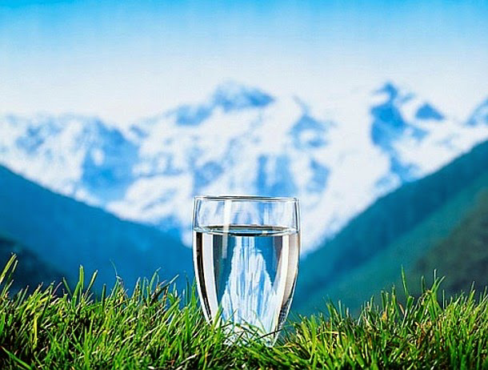
Рекламная кампания
Меняю привычку спасаю мир
#меняюпривычку#спасаюмир
Кривицкая Юлия 11 “Г”
Гимназия №20 г. Минска

Slide 2
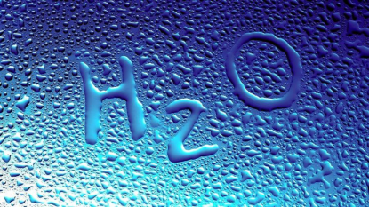
Описание ситуации
Потребление питьевой воды на одного жителя в целом по Беларуси составляет 218 л/сут., что существенно выше, чем в большинстве стран Европы (100-150 л/сут.).
Наибольшее удельное водопотребление на хозяйственно-питьевые нужды отмечается в Минске и Минской обл., т. к. это наиболее развитые в хозяйственном отношении и густонаселенные центральные регионы страны, и они располагают гораздо меньшими ресурсами поверхностных вод по сравнению с периферийными регионами.
Каждый человек может внести свой посильный вклад в экономию воды в Республике Беларусь. Для этого не нужно прилагать много усилий. Достаточно просто поменять привычку.
#меняюпривычку#спасаюмир

Slide 3
Концепция решения
Если вы выключите воду, когда будете чистить зубы, вы сэкономите не менее 4 литров воды в минуту. Учитывая то, что на процесс чистки зубов уходит 2-3 минуты, то это 8-12 литров только за один раз! Простая математика поможет подсчитать, что если вы прислушиваетесь к советам стоматолога и чистите зубы два раза в сутки, то просто выключая воду в процессе чистки вы экономите как минимум 16 литров воды в сутки. В месяц это получается 480 литров воды!
В нашей гимназии учатся 1427 учеников. Вместе за месяц мы сможем сэкономить почти 700 000литров воды. А если посчитать учеников всех школ и гимназий города Минска? Минской области? Всех областей Республики Беларусь?
#меняюпривычку#спасаюмир

Slide 4
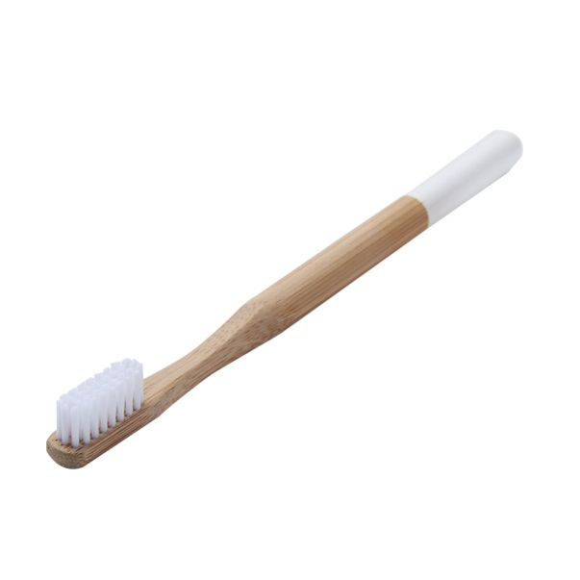
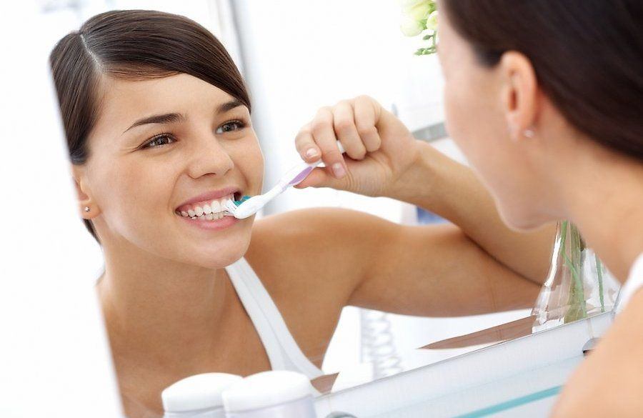
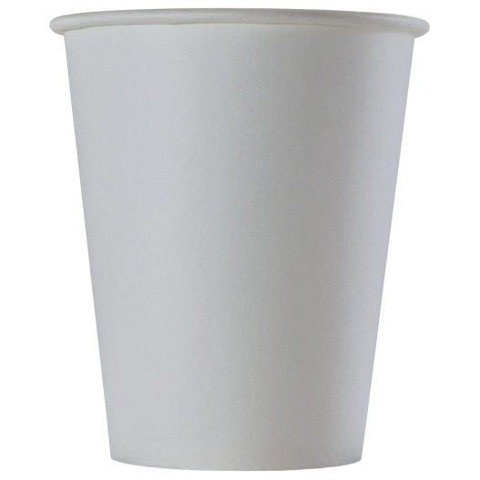
Слоган рекламной кампании (возможные элементы визуализации)
#меняю_привычку#спасаю_мир
#меняюпривычку
#спасаюмир
#меняюпривычку
#меняюпривычку#спасаюмир

Slide 5
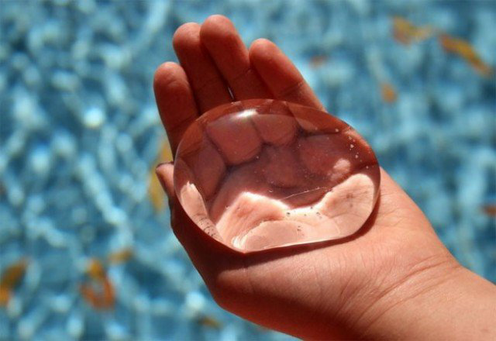
Цели и задачи рекламной кампании
Привлечь внимание ЦА (целевой аудитории) к проблемам нехватки питьевой воды, необходимости сохранения и рационального использования водных ресурсов в Республике Беларусь
Популяризировать (сделать модным) бережное отношение к питьевой воде среди заданной ЦА.
Предложить для ЦА эффективный и доступный способ экономии водных ресурсов в быту.
Создание волонтёрского движения в поддержку акций по экономному использованию водных ресурсов.
#меняюпривычку#спасаюмир

Slide 6
Основные месседжи рекламной кампании
Каждый из нас уже сегодня сможет внести свой вклад в сохранение питьевых ресурсов нашей республики просто изменив ежедневную старую привычку на новую: чистить зубу с закрытым краном.
Никаких дополнительных затрат и усилий: просто наливайте воду в стакан и чистите зубу с закрытым краном.
Будь с успешными и популярными, с теми, кто заботится о своей планете.
Меняй привычки, становись лучше, становись популярнее.
Меняй привычку и научи остальных.
Вместе мы можем спасти не только Беларусь, но и всю планету.
#меняюпривычку#спасаюмир

Slide 7
Целевая аудитория
Поколение Z – это дети, родившиеся после 2000 года. Это первое поколение, которое родилось в цифровом мире и уже не может представить себе жизнь без мобильного интернета и других гаджетов.
Географическое положение: Минск, Минская область, далее – вся территория Республики Беларусь, а потом возможны страны ближнего и дальнего зарубежья.
#меняюпривычку#спасаюмир

Slide 8
Каналы продвижения
Создание страниц в социальных сетях: YouTube, Facebook, Вконтакте, Instagram.
Создание открытых групп для волонтеров.
Печать на картонных стаканчиках рекламных хэштегов акции
Нанесение хэштегов на зубных щетках и зубных пастах отечественных производителей (Белита, Модум, Вiтэкс и т.д.)
Распространение видео контента через социальные сети путем вирусного охвата.
Распространение акции среди известных блогеров на канал YouTube, Facebook, Вконтакте.
#меняюпривычку#спасаюмир

Slide 9
Методы воздействия на ЦА
Воздействие на ЦА путем личного примера и распространение информации в социальных сетях среди друзей.
Создание вирусного ролика (челенджа) на канале YouTube и распространение его в социальных сетях (я изменил свою привычку, я спасаю мир. Я бросаю вызов тебе, ты готов изменить привычку и спасти нашу планету?)
Проведение фото конкурсов с хэштегами акции.
Привлечение известных блогеров (лидеров мнений) с большим количеством подписчиков к участию в акции.
Конкурс на самый креативный стакан для чистки зубов в Instagram.
Привлечение отечественных производителей бумажных стаканчиков, зубных щёток, брелоков, силиконовых браслетов к спонсорству акции в рамках корпоративной социальной ответственности.
#меняюпривычку#спасаюмир

Slide 10
Спасибо за внимание
Используя воду мудро, мы помогаем природе, а значит и себе. Если мы экономим воду, - значит мы меньше ее потребляем и больше воды остается в скважинах, реках или других местах, откуда ее добывают для наших нужд.
Вместе мы сможем изменить этот мир! Начни сегодня!
#меняюпривычку#спасаюмир

